Slide 1
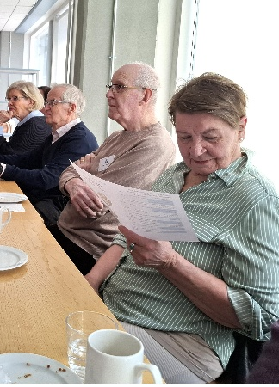
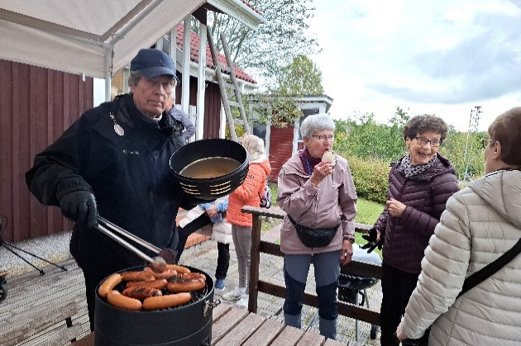
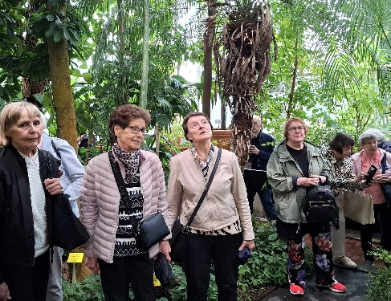
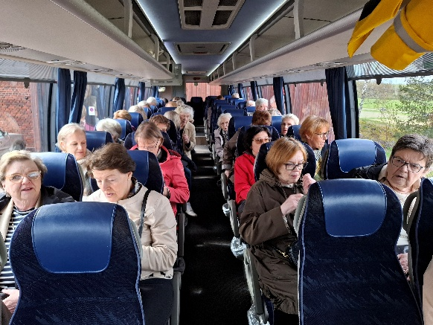
Kerhot keväällä 2026, tarkemmat tiedot kotisivuilla olari.senioriyhdistys.fi/kerhot
OLARIN KANSALLISET SENIORIT ry (OKAS) Kevään 2026 tapahtumakalenteri
KERHO JA AJANKOHTA | YHTEYSHENKILÖ | PAIKKA
Muistikerho Ke/ klo 13.00-15.00, 21.1., 18.2., 18.3., 15.4. ja 13.5. | Marja Sassali p. 050 357 0777 | Valoemy, Kuunkehrä 2A2
Pelikerhot: Bridge ja Shanghai Ma/ klo 13.30-15.30 alkaen 12.1.2026 | Pauli Hinkkanen, 0400 212 127 Anneli Pohjanhovi, 040 514 1800 | ”Kompassi” osall.maksu 5€/henk/krt
Kirjallisuuskerho Ti/ 1 krt/kk/klo 13-15.30 | Ursula Högström 040 132 8100 | ”Kompassi” osall.maksu 5€/henk/krt
Jälkiviisaat To/klo 14-16/1 krt/kk 8.1., 12.2., … | Päiviö Salo 0400 409 343 | Palvelutorin kokoush., seuraa WA-viestiä
Golfkerho | Heikki Halkonen 045 310 7646
Käsityökerho, tauolla
OKAS kävelijät Ti klo 14 ja to klo 11 | Marianne Jauhola 040 512 9924 | Olarin kuntopolku
Digi-/tekoälykerho Ti 10.2. | Jukka Salo, 040 546 1392 Marja Sarja, 050 367 6978 | Palvelutorin kokoush.
Lounaskerho Ke/1 krt/kk/klo 13 | Riitta Salvén, 050 358 9405 | Seuraa tiedotteita
Leffatreffit Tarjonnan mukaan | Lea Kokkonen, 040 562 9919 | FINNKINO OMENA
OKAS Oktaavi Ma/1 krt/kk/klo 15.-16.30 alkaen 12.1.2026 | Eija Haihu, 040 417 5011 Riitta Salvén, 050 358 9405 | ”Kompassi” 5€/henk/krt
ILOA
YHDESSÄOLOA
YSTÄVYYTTÄ

Slide 2
JÄSENTILAISUUDET / kevät 2026 Jäsentilaisuudet pidetään joka toinen keskiviikko klo 14-16. Paikka on ravintola Compass Group (KOMPASSI), Piispanportti 10. Jäsentilaisuuksiemme esitelmät käsittelevät seuraavia aihepiirejä: hyvinvointi, ympäristö, yhteiskunta ja viihde Ilmoittautuminen etukäteen.
RETKET JA KULTTUURI / kevät 2026 Kulttuuriohjelma on suunniteltu jäsenten toiveiden pohjalta. Ilmoittautuminen etukäteen.
14.1. | Helena Tigonen: Tutankhamon, lapsifarao, joka sai ikuisen elämän
28.1. | Eeva Eloranta: Eeva määrää suunnan, MS vauhdin
11.2. | Markku Veijalainen: Olipa kerran … 70- ja 80-lukujen musiikkia, taustoja säveltäjistä ym.
25.2. | Teologian tri, Tietokirjailija Eero Junkkaala: Mitä arkeologia kertoo Raamatun historiallisuudesta
11.3. | Kevätkokous Professori Helena Ranta: Sotarikokset ja rikokset ihmisyyttä vastaan, toteutuuko oikeus?
25.3. | YLE:n politiikan toimittaja 1970-2006 Tarmo Ropponen, Käärityt hihat ja keltainen lyijykynä
1.4. | Pääsiäishartaus Matinkappelissa klo 13
8.4. | Kelan pääjohtaja Lasse Lehtonen: Ikäihmisen tulevaisuuden näkymät
22.4. | Emeritusprofessori Esko Valtaoja: Kotona maailmankaikkeudessa
6.5. | Erikoislääkäri Miikka Peltomaa: Uni ja musiikki – ihmeelliset lääkkeet
20.5. | Kevätjuhla
Ajankohta | Tapahtuma
21.1. | Luonnontieteellinen museo (Eläinmuseo)
14.2. | Kansallisteatteri: Toinen tasavalta
17.2. | Laskiaistiistain tapahtuma Puolarmaarissa
6.3. | Kouvolan teatteri: Musikaali Hiljaiset sillat
Maaliskuu | Museokäynti, taidenäyttely (avoin)
18.4. | Helsingin kaupunginteatteri: Komedia pankkiryöstöstä
25.4. | Kansallisteatteri: Muistopäivä
13.5. | Retki Fazerilaan
 | Leffatreffit noin kerran kuussa
OKAS-yhteystietoja: Puheenjohtaja: Jukka Salo, jukkatsalo@gmail.com, 040 546 1392 Jäsenasiat: Soili Männikkö, soili.mannikko@gmail.com ,040 566 3395 Emäntä: Riitta Salvén, ri.salven@gmail.com, 050 358 9405 Isäntä: Päiviö Salo, salopaivio@gmail.com, 0400 409 343 Tiedottaja: Anneli Alatalo, anneli.alatalo@gmail.com, 0400 377 765
.

